Slide 1
网 站 设 计 与 建 设
Website design and developments

Slide 2
第三部分 网站设计技术
第15章 Ajax设计方法

Slide 3
15.1 什么是Ajax ★
Ajax的全称是：Asynchronous异步JavaScript+XML
Ajax不是一个技术，它实际上是几种技术，每种技术都有其独特之处，合在一起就成了一个功能强大的新技术。
Web开发领域的最新时髦术语其实质是“旧貌换新颜”

Slide 4
Ajax可以让开发人员构建基于Java技术的Web应用，并打破了使用页面重载的惯例
  传统的网页（不使用 AJAX）如果需要更新内容，必须重载整个网页页面
通过在后台与服务器进行少量数据交换，AJAX 可以使网页实现异步更新。
在不重新加载整个网页的情况下，对网页的某部分进行更新。
实例
  http://www.w3school.com.cn/ajax/ajax_asp_php.asp

Slide 5
Ajax包括：
HTML 用于建立 Web 表单并确定应用程序其他部分使用的字段。
JavaScript 代码是运行 Ajax 应用程序的核心代码，帮助改进与服务器应用程序的通信。
  使用XMLHttpRequest对象进行异步数据接收
DHTML 或 Dynamic HTML，用于动态更新表单。使用 div、span 和其他动态 HTML 元素来标记 HTML。
文档对象模型 DOM 用于（通过 JavaScript 代码）处理 HTML 结构和（某些情况下）服务器返回的 XML

Slide 6
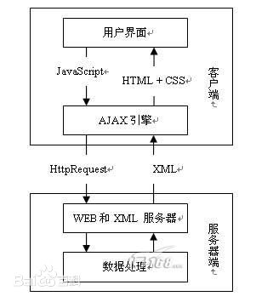
15.2 Ajax工作原理 ★
Ajax用来描述一组技术，它使浏览器可以为用户提供更为自然的浏览体验。
最重要的是，用户甚至不知道浏览器正在与服务器通信：Web站点看起来是即时响应的。
在Ajax之前，Web站点强制用户进入提交/等待/重新显示内容，用户的动作总是与服务器的“思考时间”同步。
Ajax提供与服务器异步通信的能力，从而使用户从请求/响应的循环中解脱出来。

Slide 7
在面向消费者的诸多应用当中，Google的Gmail和GoogleMaps就是最常见的例子。在Gmail当中，AJAX负责如何开启线程会话，以显示不同邮件的文本内容。而在Maps当中，AJAX允许用户以一种似乎无缝的方式拖拉及滚动地图。
还有雅虎的Flickr像片共享应用和亚马逊网站的A9搜索引擎。
这些UI都充分地使用了后台通道
不过AJAX应用软件的适用领域具有一定的局限性。因为它们利用了一些最新的Web技术，所以只能在某些Web浏览器里面运行
Ajax的核心是JavaScript对象XmlHttpRequest。该对象在Internet Explorer 5中首次引入

Slide 8
17.3 XMLHttpRequest 对象★
XMLHttpRequest是一个 JavaScript 对象，处理所有服务器通信的对象。
一个Ajax交互从一个XMLHttpRequest对象开始。
它允许一个客户端脚本来执行HTTP请求，并且将会解析一个XML格式的服务器响应。
1)启动一个Ajax过程 form+ JavaScript
2)创建一个XMLHttpRequest实例
3)获取表单数据 。
4)将目标URL设置到XMLHttpRequest对象上。
5)发送请求
6)处理服务器响应

Slide 9
1)启动一个Ajax过程 form+ JavaScript
<form>
City:
<input type="text" name="city" id="city" size="25"
onChange="callServer();" />
State:
<input type="text" name="state" id="state" size="25"
onChange="callServer();" />
Zip Code:
<input type="text" name="zipCode" id="city" size="5" />
</form>

Slide 10
2)创建一个XMLHttpRequest实例
所有现代浏览器均支持 XMLHttpRequest 对象
  IE7+、Firefox、Chrome、Safari 以及 Opera
    variable=new XMLHttpRequest();
  IE5 和 IE6 使用 ActiveXObject
    variable=new ActiveXObject("Microsoft.XMLHTTP");

Slide 11
IE中安装的 JavaScript 技术版本不同，MSXML 实际上有两种不同的版本
  var xmlHttp = false;
  try {xmlHttp = new ActiveXObject("Msxml2.XMLHTTP");}
  catch (e)
  { try {
  xmlHttp = new ActiveXObject("Microsoft.XMLHTTP"); }
  catch (e2) { xmlHttp = false; }
  }
xmlHttp是XMLHttpRequest句柄

Slide 12
3)获取表单数据 。
function callServer() {
var city = document.getElementById("city").value;
var state =document.getElementById("state").value;
if ((city == null) || (city == "")) return;
if ((state == null) || (state == "")) return;
// 建立URL，escape 函数是一个顶级 JavaScript 函数，可将属性值添加到URL中
var url = "/scripts/getZipCode.php?city=" + escape(city) + "&state=" + escape(state);

Slide 13
4)将目标URL设置到XMLHttpRequest对象上。
5)发送请求
// 打开一个与服务器的连接
xmlHttp.open("GET", url, true);
// 设置结束后服务器运行的函数名
xmlHttp.onreadystatechange = updatePage;
// 发送这个请求
xmlHttp.send(null);
}

Slide 14
XMLHttpRequest 对象的 open() 方法
指定了连接方法（GET）
  与 POST 相比，GET 更简单也更快，并且在大部分情况下都能用。
和要连接的 URL。
最后一个参数
  如果设为 true，那么将请求一个异步连接（这就是 Ajax 的由来）
    如果设为 true，当服务器在后台处理请求的时候用户仍然可以使用表单（甚至调用其他 JavaScript 方法）。 。
  如果使用 false，那么代码发出请求后将等待服务器返回的响应。

Slide 15
方法
  open()
    初始化 HTTP 请求参数,但是并不发送请求。
  send()
  发送 HTTP 请求，使用传递给 open() 方法的参数，以及传递给该方法的可选请求体。
事件句柄
  onreadystatechange：
  每次 readyState 属性改变的时候调用的事件句柄函数。

Slide 16
1)启动一个Ajax过程 form+ JavaScript
2)创建一个XMLHttpRequest实例
3)获取表单数据 。
4)将目标URL设置到XMLHttpRequest对象上。
5)发送请求
异步操作，等待服务器端响应
等待。。。。。。
6)处理服务器响应

Slide 17
19.6 PHP与Ajax ★
获得来自 URL 的 参数 $_GET["city"];
数据库查询
。。。。。
echo $..;

Slide 18
6)处理服务器响应
function updatePage()
{
if (xmlHttp.readyState = = 4) {
var response = xmlHttp.responseText;
document.setElementById("zipCode").value = response;
}
}

Slide 19
readyState
  HTTP 请求的状态. 5 个状态
  当一个 XMLHttpRequest 初次创建时，这个属性的值从 0 开始，直到接收到完整的 HTTP 响应，这个值增加到 4。
responseText 属性
  获得字符串形式的响应数据
responseXML 属性
  来自服务器的响应是 XML，而且需要作为 XML 对象进行解析

Slide 20
HTML 表单
JavaScript 程序
PHP 程序

Slide 21
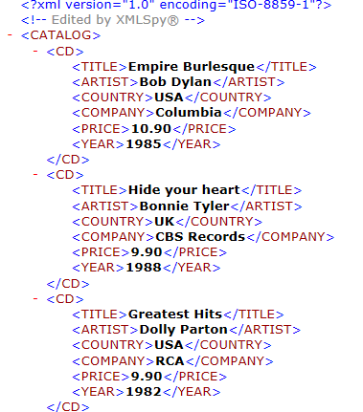
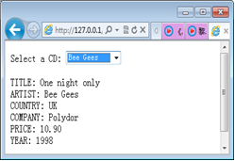
AJAX XML 实例1
PHP处理XML 不完全AJAX

Slide 22
<?php
$q=$_GET["q"];
$xmlDoc = new DOMDocument();
$xmlDoc->load("cd_catalog.xml");
$x=$xmlDoc>getElementsByTagName('ARTIST');
返回所有具有指定名称的元素节点。
for ($i=0; $i<=$x->length-1; $i++)
{ if ($x->item($i)->nodeType==1)
{ if ($x->item($i)->childNodes->item(0)->nodeValue
== $q)
{ $y=($x->item($i)->parentNode);} }
}

Slide 23
$cd=($y->childNodes);
for ($i=0;$i<$cd->length;$i++)
{
if ($cd->item($i)->nodeType==1)
{ echo($cd->item($i)->nodeName);
echo(": ");
echo($cd->item($i)->childNodes->item(0)->nodeValue);
echo("<br />");
}
}
?>

Slide 24
AJAX XML 实例2
responseXML
    对请求的响应，解析为 XML 并作为 Document 对象返回
  过程
    1)启动一个Ajax过程 form+ JavaScript
  2)创建一个XMLHttpRequest实例
  3)获取表单数据 。
  4)将目标URL设置到XMLHttpRequest对象上。
  5)发送请求
  6)处理服务器响应

Slide 25
4)将目标URL设置到XMLHttpRequest对象上。
5)发送请求
xmlHttp.open("GET", url, true);
xmlHttp.open("GET", “cd_catalog.xml", true);
// 设置结束后服务器运行的函数名
xmlHttp.onreadystatechange = updatePage;
// 发送这个请求
xmlHttp.send(null);
}

Slide 26
6)处理服务器响应
function updatePage()
{
if (xmlHttp.readyState = = 4) {
var response = xmlHttp.responseXML;
var x=response.getElementsByTagName(“ARTIST”);
………..
}
}

Slide 27
补充： AJAX 与JSON
function updatePage()
{
if (xmlHttp.readyState = = 4) {
var response = xmlHttp.responseText;
var obj=JSON.parse(response);
document.getElementById("fname").innerHTML=obj.firstName
document.getElementById("lname").innerHTML=obj.lastName
}

Slide 28
服务器端操作
<？php
class Em{
public $firstName;
public $ lastName;}
$ em= new Em();
$ em-> firstName= "Bill“
$ em-> lastName= "Gates"
echo $em;
?>

